Slide 1
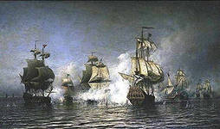
МОРСКОЙ БОЙ

Slide 2
Правила игры
Играют две команды.
Если выстрел команды попадает в корабль, то команде сразу начисляется 1 балл и право сделать следующий выстрел.
Если попали в задание, то Задание нужно выполнить. Задание выполнено верно – 1 балл и право сделать следующий выстрел, нет – право выстрела переходит к другой команде.
Если выстрел мимо – ход переходит к другой команде.
На обдумывание вопроса – 15 с. (в некоторых случаях 30 секунд).
Игра останавливается, когда потоплены все корабли.
Побеждает команда, набравшая больше очков.

Slide 3
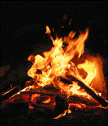
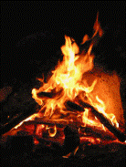
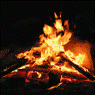
А Б В Г Д Е Ж З И К
1
З
З
З
З
З
З
З
 |  |  |  |  |  |  | с
2
З
З
З
З
З
З
3
З
З
З
З
З
З
З
4
З
З
З
З
З
З
З
5
З
З
З
З
З
З
6
З
З
З
З
7
З
З
З
З
З
8
З
З
З
9
З
З
З
З
З
З
З
З
З
10
З
З
З
З

Slide 4
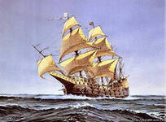
Бабушка внукам орехи купила,
Поровну все она их разделила.
Купила 40, разделила по 8.
Сколько у бабушки внуков?
Вас спросим.
Б1

Slide 5
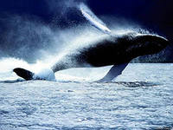
Найдите сумму:
123 456 789 + 987 654 321
Г1

Slide 6
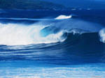
Найдите площадь прямоугольника со сторонами 36 и 45 см.
Д1

Slide 7
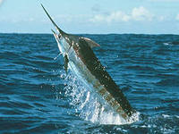
Прибор для измерения углов
Е1

Slide 8
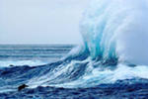
Как найти неизвестное вычитаемое?
Ж1

Slide 9
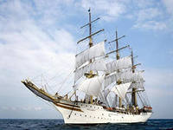
Результат деления
З1

Slide 10
Сколько нулей в записи числа пять миллионов?
К1

Slide 11
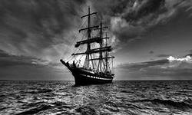
Найдите значение буквенного выражения:
(а + 63) – 23, при а = 79
Б2

Slide 12
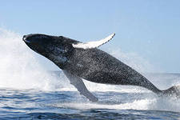
Наименьшее натуральное число
Г2

Slide 13
Глупый, глупый Кондрат, он один и шел в Ленинград, а ребята
с лукошками, мышками и кошками шли навстречу ему в
КОСТРОМУ! Шел Кондрат в Ленинград, а навстречу 12 ребят.
У каждого в руках по лукошку, в каждом лукошке – кошка,
у каждой кошки по 5 котят, у каждого котенка в зубах по
4 мышонка. И задумался старый Кондрат сколько мышей
и котят ребята несут в Ленинград.
Е2

Slide 14
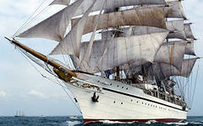
Прибор для построения окружности
32

Slide 15
Решите задачу:
Лыжник за 5 ч прошел 75 км. Сколько времени ему потребуется, чтобы с той же скоростью пройти 60 км?
А3

Slide 16
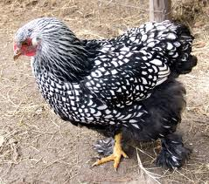
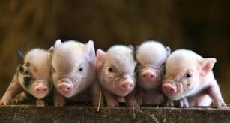
Во дворе находятся куры и поросята. У них у всех 5 голов и 14 ног. Сколько кур и поросят во дворе?
И2

Slide 17
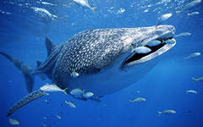
Как пятью единицами
написать число 100?
К2

Slide 18
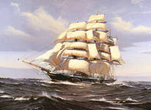
Яйцо варят 4 мин. Сколько минут нужно варить 6 яиц?
Б3

Slide 19
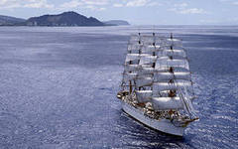
Сумма длин всех сторон
В3

Slide 20
Решите уравнение
(260 – х) : 6 = 30
Г3

Slide 21
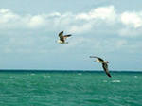
Шла старушка в Москву, и навстречу ей три старика. Сколько человек шло в Москву?
Д3

Slide 22
Фигура составлена из 8 спичек. Уберите две
спички так,чтобы получилось три квадрата.
Е3

Slide 23
Выбери нужную фигуру из шести пронумерованных.
2 3
4 5 6
?
З3

Slide 24
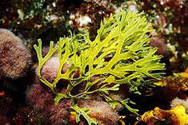
«Математику уже затем учить надо, что
она ум в порядок приводит»
Кому принадлежат эти слова?
В4

Slide 25
Сколько метров в трёх километрах
К4

Slide 26
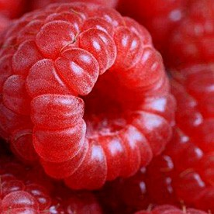
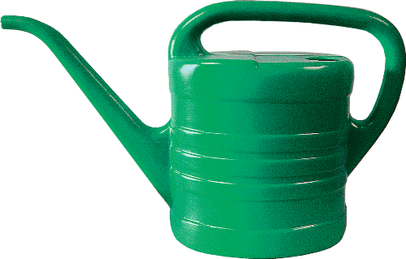
Ребус
,, ,
,
Ж4

Slide 27
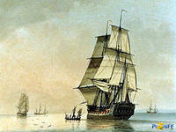
Часть прямой, ограниченная с одной стороны
Д4

Slide 28
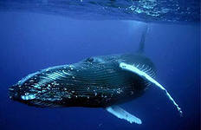
Один оборот вокруг Земли спутник делает за 1 ч 40 мин, а другой — за 100 минут. Как это может быть?
Е4

Slide 29
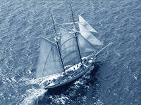
Какое число суеверные люди называют «чёртова дюжина»?
З4

Slide 30
У четы речных медуз был всегда отменный вкус,
И гостей они позвали, чтоб попробовать арбуз.
На обед пришёл Тритон и морской знакомый Слон
Ел ножом и вилкой, был любезен и умён.
А потом пришёл Варан, лёг на кожаный диван.
Одиноким молчуном просидел весь вечер Сом.
И Бермудский Крокодил тоже в гости заходил.
Славно было у Медуз! Съели гости весь арбуз!
Сколько гостей пришло к медузам!
И4

Slide 31
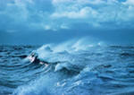
Угол, меньше прямого
А5

Slide 32
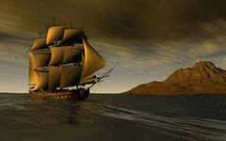
Угол, больше прямого
Б5

Slide 33
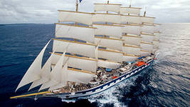
У Марины было целое яблоко, две половинки и 4 четвертинки. Сколько было у нее яблок?
В5

Slide 34
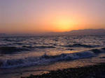
На осине 10 веточек. На каждой ветке по 5 яблок. Сколько всего яблок?
Г5

Slide 35
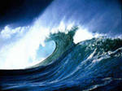
Как называется прямоугольник с равными сторонами?
Д5

Slide 36
Переложите четыре спички так, чтобы получилось три квадрата.
ж5

Slide 37
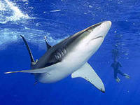
Двое играли в шахматы 2 часа. Сколько времени играл каждый?
Ж6

Slide 38
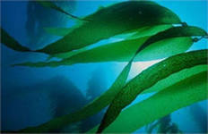
По улице шли две девочки. Одна была с портфелем, другая с сумкой. С чем была Наташа, если Марина была без портфеля?
З6

Slide 39
Пять землекопов за 5 часов выкапывают 5м канавы. Сколько потребуется землекопов, для того, чтобы выкопать 100метров канавы за 100 часов?
К6

Slide 40
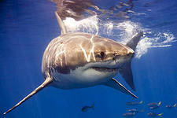
Назовите самое маленькое двузначное число
И6

Slide 41
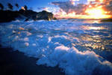
Сколько нулей в записи числа миллиард
А7

Slide 42
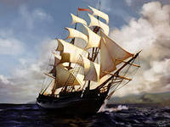
Крышка стола имеет 4 угла. Один из них отпилили. Сколько углов стало?
Б7

Slide 43
Однажды я ехала в автобусе и решила посчитать пассажиров, их было пятеро. На первой остановке вошло еще 3, на следующей остановке вышли 4, и никто не вошёл, а потом на остановке гражданин один вошёл с целой кучею обновок. Сколько было остановок?
В7

Slide 44
Из Москвы в Петербург вышел поезд со скоростью 60 км ч, одновременно из Петербурга в Москву вышел другой поезд со скоростью 70 км ч. Какой из поездов будет дальше от Москвы в момент встречи?
Г7

Slide 45
Я задумала два числа. Когда я их сложила, то получилось то 6. Когда же из одного отняла другое, то снова получилось 6. Что это за числа?
И7

Slide 46
Высота столба 20 метров. Муравей ползет по
нему и поднимается в день на 5 метров вверх,
А ночью опускается на 4 метра вниз. За сколько
дней муравей доползет до вершины столба?
А8

Slide 47
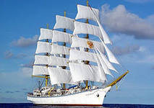
На двух руках 10 пальцев. Сколько пальцев на 10 руках?
Г8

Slide 48
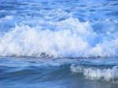
Сколько концов у трёх палок?
З8

Slide 49
Мальчик написал на бумажке число 86 и говорит своему товарищу: «Не производя никакой записи, увеличь это число на 12 и покажи мне ответ». Недолго думая, товарищ показал ответ. А вы это сделать сумеете?
А9

Slide 50
У Серёжиной мамы трое детей: Петя, Маша. Как зовут третьего ребёнка?
В9

Slide 51
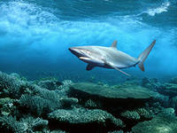
В комнате четыре угла. В каждом углу сидит
кошка. На хвосте у каждой кошки по одной
кошки. Сколько всего кошек в комнате?
Г9

Slide 52
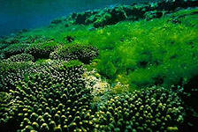
Число 666 увеличить в полтора раза, не производя ни каких
арифметический действий
Д9

Slide 53
Найдите периметр прямоугольника со сторонами 2м и 73 см.
Е9

Slide 54
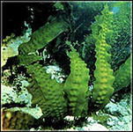
Пять друзей, встретившись, обменялись
рукопожатиями. Сколько всего было
сделано рукопожатий?
З9
10

Slide 55
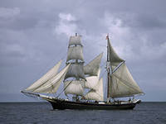
Три мальчика: Коля, Петя и Ваня отправились в магазин. По дороге они нашли три рубля. Сколько бы денег нашёл Ваня. Если бы он пошёл в магазин один?
И9

Slide 56
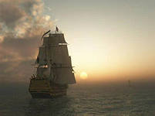
Барбос лает громче, чем Шарик,
А Шарик громче, чем Бобик,
Кто лает тише всех?
К9

Slide 57
Продавал Трофим на рынке топоры, ковры и крынки.
Грабли, вёдра и рубанки, огурцов солёных банки,
И кастрюльки, и корзинки, даже детские машинки
Продавал Трофим на рынке.
У прилавка все толпились, покупали, не скупились.
И хвалили млад и стар, и Трофима, и товар.
Сколько видов разных товаров продавал Трофим на рынке?
А10

Slide 58
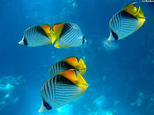
Плывут навстречу два теплохода: один пассажирский, другой – грузовой. В середине стоит маяк. Он то потухнет, то погаснет, то потухнет, то погаснет. Какой теплоход заметит маяк первым?
В10

Slide 59
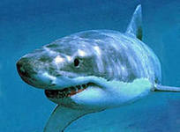
Назовите наименьшее и
наибольшее трёхзначные числа
Д10

Slide 60
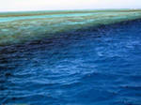
Решите уравнение:
8х + 14 = 870
Ж10

